Slide 1
Dashboard Credit Scoring &
Veille Technique
Implémentation d'un outil de scoring transparent
Évaluation E5-large-v2
Brice Béchet - Juin 2025 - Master 2 Data Scientist - OpenClassRoom

Slide 2

CONTEXTE & PROBLÉMATIQUES
Prêt à dépenser
Société financière spécialisée en crédits à la consommation
Clientèle avec peu/pas d'historique de prêt
Besoin croissant de transparence des décisions
Double Mission
Mission 1 | Mission 2
Dashboard interactif pour chargés relation client Besoins fonctionnels identifiés : Expliquer une décision de crédit de manière compréhensible Identifier les facteurs déterminants (positifs/négatifs) Visualiser le profil d'un client par rapport à la population Modifier des informations et voir l'impact | Veille technique sur embeddings récents Évaluer E5-large-v2 vs technique classique Preuve de concept sur données réelles

Slide 3
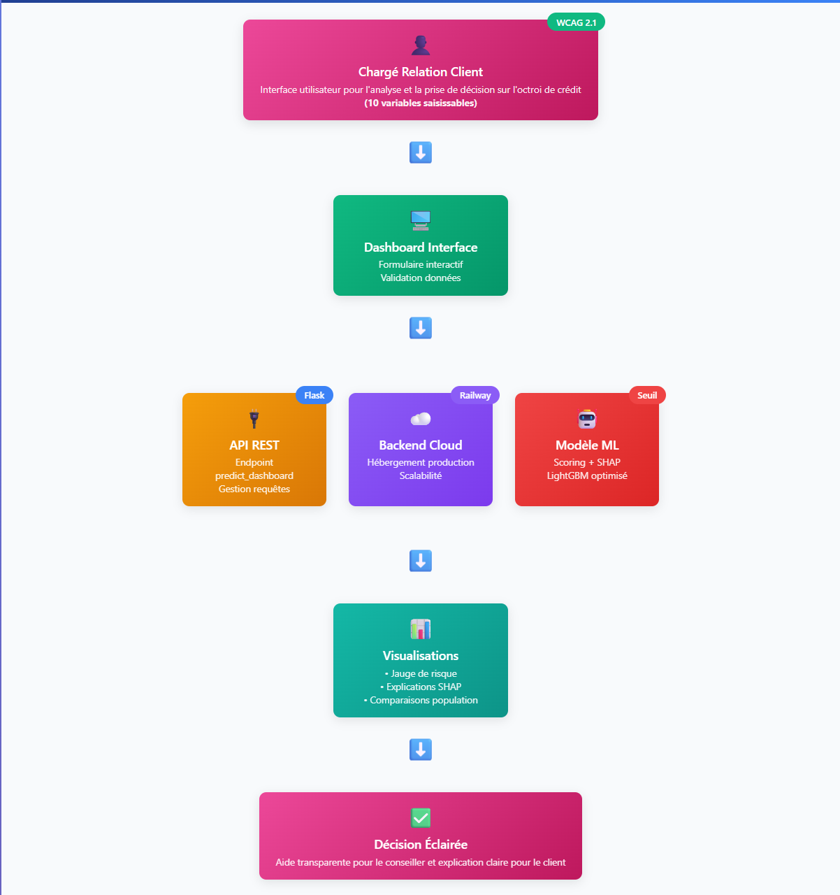
ARCHITECTURE TECHNIQUE
Stack technologique :
LIGHTGBM (Modele)
RAILWAY (backend)
STREAMLIT (frontend)
Flask (API)
Flux de données
Saisie → Données client (10 variables)
API → Prédiction et explications
Dashboard → Visualisation et comparaisons
Décision → Aide transparente pour le chargé relation client

Slide 4
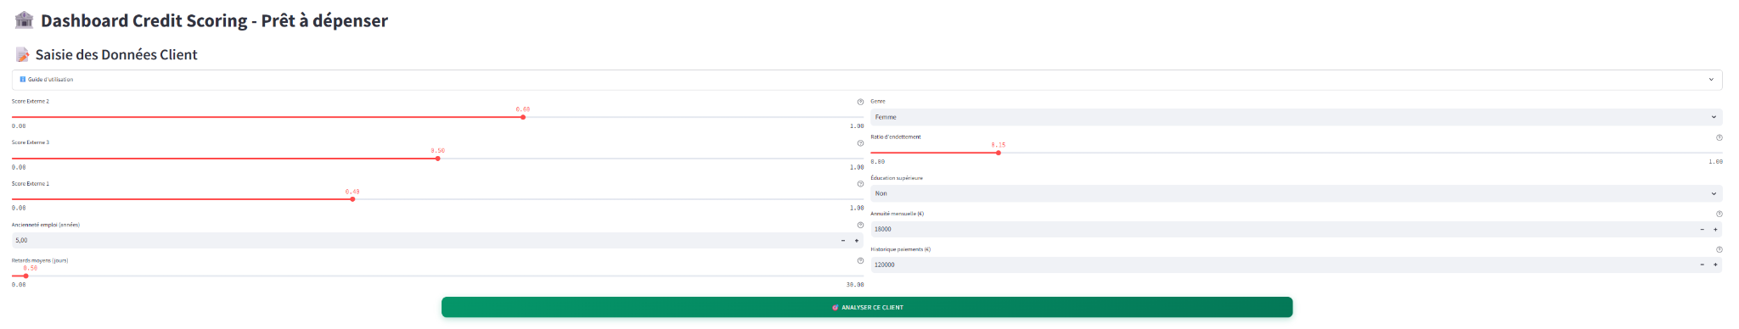
INTERFACE PRINCIPALE : UN PARCOURS UTILISATEUR FACILITE
Étape 1 : Saisie client Formulaire 10 variables essentielles Validation Modifications possibles | Étape 2 : Aide à la décision Jauge colorée avec seuils Explications en français | Étape 3 : Navigation par onglets Résultats : Score et variables importantes Comparaisons : Client vs Population Analyses : Relations bi-variées

Slide 5
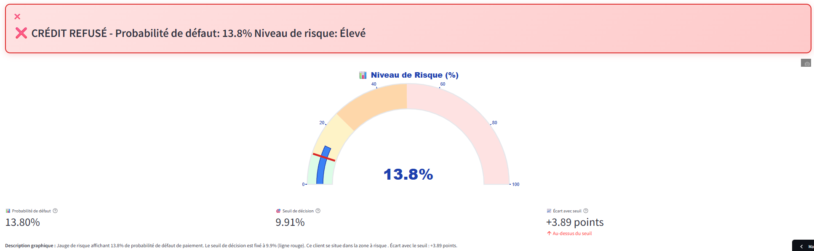
GRAPHIQUE DE SCORING : UNE JAUGE DE RISQUE INTERACTIVE
Jauge semi-circulaire : 0-100% risque Zones colorées : Vert (0-Seuil%) → Jaune au delà Seuil de décision (ligne rouge) Score client : Position exacte (Bleu) + pourcentage | Décision : "CRÉDIT ACCORDÉ" ou "CRÉDIT REFUSÉ" Niveau de risque : Faible/Modéré/Élevé/Très élevé Probabilité de défaut de paiement estimé par le modèle Écart avec le seuil

Slide 6
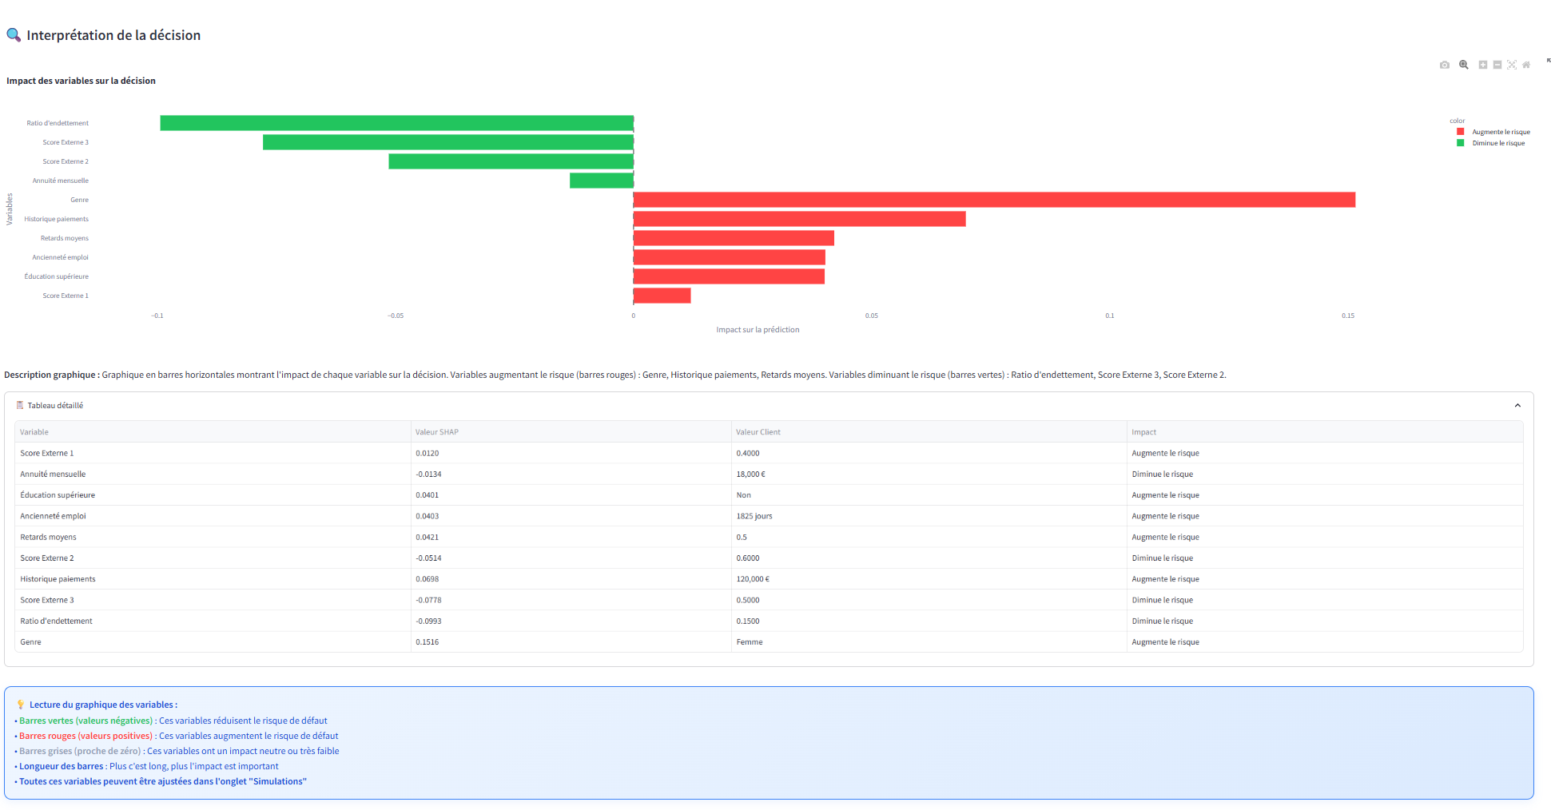
FEATURE IMPORTANCE POUR UNE EXPLICATION TRANSPARENTE DES DÉCISIONS
Graphique
10 variables
Barres rouges : augmentent le risque
Barres vertes : diminuent le risque
Longueur : intensité de l'impact
Tableau détaillé
Valeur client pour chaque variable
Impact quantifié (valeurs SHAP)
Explication simplifiée
Guide de lecture du graphique des
variables

Slide 7
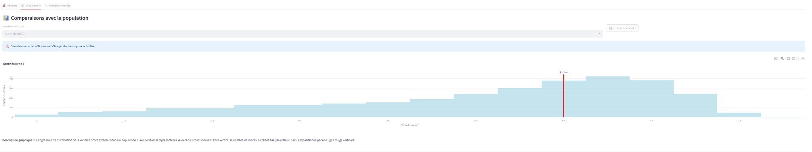
COMPARAISONS POPULATION : POSITIONNEMENT DU CLIENT
Fonctionnalités
Sélection variable via menu déroulant
Histogramme de la population
Position du client (ligne rouge)

Slide 8
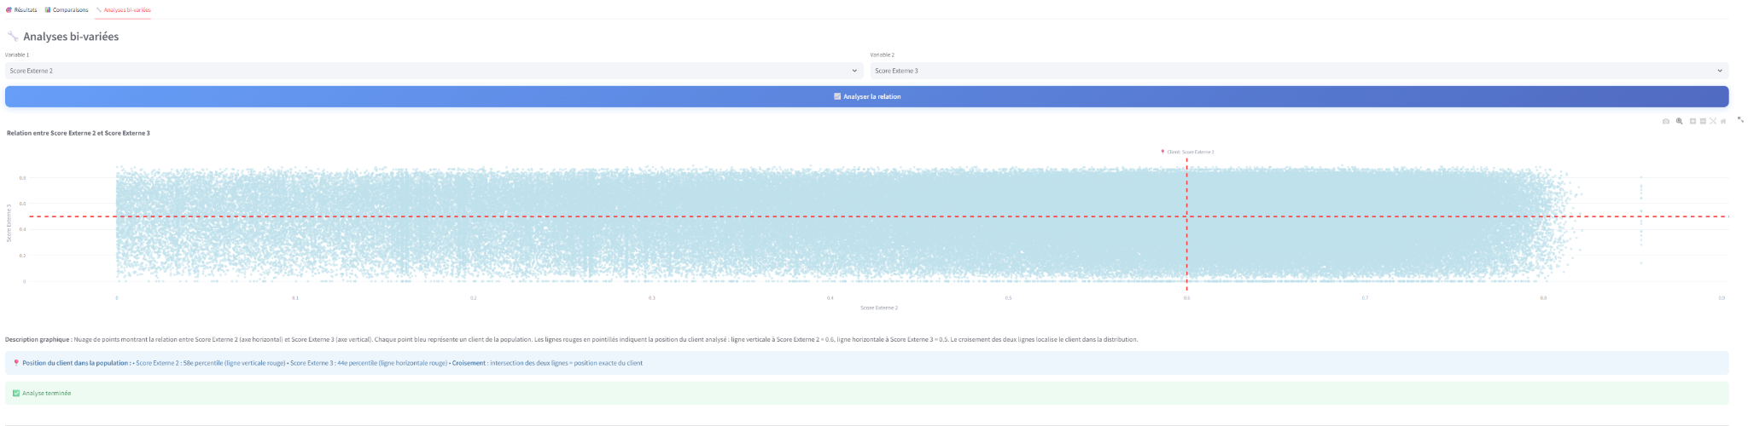
ANALYSE BI-VARIÉE : LES RELATIONS ENTRE VARIABLES
Fonctionnalités Sélection 2 variables (menus déroulants) Nuage de points (tous les clients) Position client : croisement des lignes rouges

Slide 9
ACCESSIBILITÉ WCAG : UNE INTERFACE CONFORME AUX STANDARDS
Web Content Accessibility Guidelines - Référentiel international W3C
Objectif : Rendre le web accessible à tous les utilisateurs
Version actuelle : WCAG 2.1 (2018) → WCAG 3.0 en développement
Public cible : 15% de la population mondiale (1+ milliard de personnes)
4 principes fondamentaux
3 niveaux de conformités
Niveau A (Accessibilité minimale) - Niveau AA (Standard recommandé/réglementaire) - Niveau AAA (Accessibilité optimale)
Obligations légales : Directive EU 2019/882 et Loi française 2005 (sanctions : Amendes et exclusion marchés publics)
Principes | Description | Exemples
Perceptible | Information présentable sous différentes formes | Alternatives textuelles, contrastes, sous-titres
Utilisable | Interface navigable par tous | Navigation clavier, pas d'épilepsie
Compréhensible | Information et fonctionnement intelligibles | Langage clair, erreurs explicites
Robuste | Compatible avec les technologies d'assistance | Code valide, sémantique correcte

Slide 10
ACCESSIBILITÉ WCAG : UNE INTERFACE CONFORME AUX STANDARDS
Critère WCAG | Exemples de codes implémentés
1.1.1 - Contenu non textuel | # Description alternative jauge st.markdown(f"""**Description graphique :** Jauge de risque affichant {probability:.1%} de probabilité de défaut. Le seuil est fixé à {threshold:.1%} (ligne rouge).""")
1.4.1 - Utilisation de la couleur | # Combinaison couleur + icônes if decision == "REFUSE": st.markdown("❌ CRÉDIT REFUSÉ")else: st.markdown("✅ CRÉDIT ACCORDÉ")
1.4.3 - Contraste (minimum) | /* Couleurs à fort contraste */ .success-card {background: #dcfce7;border: 3px solid #16a34a;color: #15803d;}
1.4.4 - Redimensionnement du texte | /* Unités relatives */ .stButton > button { font-size: 1rem !important; padding: 0.75rem 1.5rem !important; min-height: 3rem !important;}
2.4.2 - Titre de page | # Titre descriptif st.set_page_config( page_title="Dashboard Credit Scoring - Prêt à dépenser", page_icon="🏦")
Structure hiérarchique | # Hiérarchie H1 → H4 st.markdown("# 🏦 Dashboard Credit Scoring") st.markdown("## 📝 Saisie des données client") st.markdown("### 📊 Résultats de l'analyse")
Focus visible | /* Indicateur focus accessible */ .stButton > button:focus { outline: 2px solid #2563eb !important; outline-offset: 2px !important;}
Aide contextuelle | # Tooltips explicatifs ext_source_2 = st.slider( "Score Externe 2", help="Un score externe 2 élevé diminue le risque")
Plotly accessible | # Configuration accessibilité PLOTLY_CONFIG = { 'displayModeBar': True, 'accessible': True, 'toImageButtonOptions': {'format': 'png'}}
Responsive design | /* Adaptation mobile */ @media (max-width: 768px) { .main-header { font-size: 1.5rem; padding: 1rem; }}

Slide 11
ÉTAT DE L'ART SUR LES EMBEDDINGS TEXTUELS
En Data Science, l’état de l’art est une revue critique des techniques les plus récentes et performantes, des modèles de référence (benchmarks), des publications scientifiques majeures ou encore des résultats de performance SOTA (State-Of-The-Art)
Le process de réalisation :
Identifier une technique récente
La comparer à une technique existante
Justifier pourquoi elle est innovante
Prouver qu'elle apporte une valeur ajoutée
Contexte historique
Benchmarks de réf. : MTEB (Massive Text Embedding Benchmark) - BEIR (Benchmarking IR) - SentEval pour embeddings de phrases
E5-large-v2 représente l'état de l'art récent en embeddings textuels avec une approche contrastive faiblement supervisée, surpassant la baseline (BERT) de +6 points sur MTEB.
Modèle Chercheurs, Année Performance MTEB Innovation clé | BERT Google, 2018 58.2 Attention bidirectionnelle | RoBERTa Facebook, 2019 59.1 Optimisation BERT | SimCSE Stanford, 2021 62.3 Apprentissage contrastif | E5-large-v2 Microsoft, 2023 64.1 Contrastif + préfixage | NV-Embed-v2 NVIDIA, 2024 72.31 LLM-based + Latent Attention

Slide 12
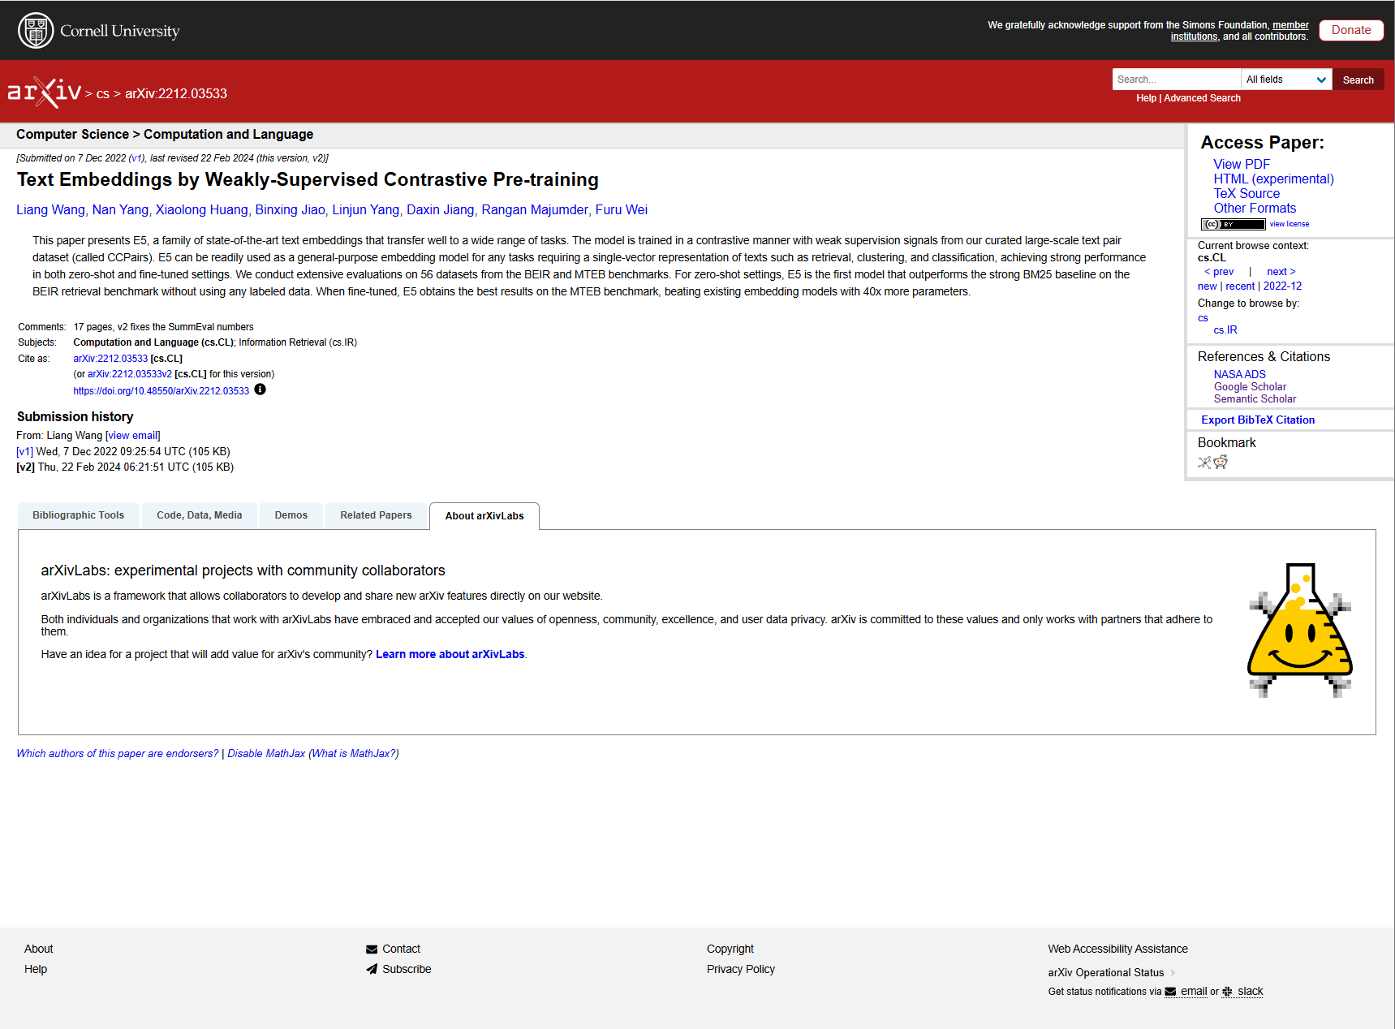
E5-LARGE-V2 - VUE D'ENSEMBLE
Origine
Microsoft Research (2023)
Équipe de Liang Wang
Publication ArXiv : "Text Embeddings by Weakly-
Supervised Contrastive Pre-training"
Caractéristiques
335M paramètres (vs 110M BERT)
1024 dimensions (vs 768)
24 couches Transformer (vs 12)
16 têtes d’attention (Vs 12)
4096 Dimension FFN (vs 3072)
Innovations clés
Apprentissage contrastif faiblement supervisé
Pas de données étiquetées manuellement
Performance zero-shot supérieure

Slide 13
E5-LARGE-V2 - CONCEPTS TECHNIQUES
Apprentissage contrastif
Fonction InfoNCE : L = -log(exp(sim(q, p+)/τ) / Σ(exp(sim(q, pi)/τ)))
q = requête (query)
p+ = exemple positif similaire
pi = exemples négatifs
τ = température (0.05)
Préfixage instructionnel
"query:" → Recherche/classification
"passage:" → Documents à encoder
Amélioration +15-20% selon benchmarks MTEB
Corpus CCPairs
Paires textuelles extraites automatiquement du web
"Apprentissage contrastif"
Le système apprend à distinguer les concepts en les comparant
"Préfixage instructionnel"
Un seul modèle, multiples usages selon le préfixe ajouté
"Corpus CCPairs"
Millions de paires texte extraites du web sans annotation manuelle

Slide 14
AVANTAGES ET INCONVÉNIENTS - E5-LARGE-V2 Vs BERT
Avantages |  | Inconvénients
E5-large-v2 | BERT | E5-large-v2
✅ Zero-shot prêt à l'emploi | ❌ Fine-tuning requis | ❌Coût calcul x3 supérieur
✅ Utilisable sur données brutes | ❌ Preprocessing nécessaire | ❌Temps inférence plus élevé
✅ Généralisation cross-domain | ❌ Spécialisé par domaine | ❌Modèle plus volumineux
✅ 1024D haute résolution | ❌ 768D limitation

Slide 15
MÉTHODOLOGIE COMPARATIVE : BERT Vs E5-large-v2
Dataset : Flipkart E-commerce
1050 produits équilibrés
7 catégories (150 produits et descriptions pour chacune)
Descriptions réelles des produits vendus sur une plateforme e-commerce
Conditions de test équitables
Réalignement Hongrois
Correspondance optimale clusters ↔ catégories
Métriques supervisées objectives
Aspect | BERT | E5-large-v2
Preprocessing | Optimisé (49 mots supprimés) | Texte brut original
Tokenisation | 256 tokens max | Défaut sentence-transformers
Clustering | KMeans 7 clusters
Métrique | ARI, F1, Précision

Slide 16
EXEMPLE CONCRET : DU TRAITEMENT D’UNE DESCRIPTION A L’ARI
Phrase exemple :"Smartphone Samsung Galaxy étanche avec batterie 5000mAh, écran AMOLED 6.1 pouces, garantie 2 ans."
Traitement BERT (2018) Étape 1 : Preprocessing obligatoire Texte original → Nettoyage → Tokenisation Suppression mots e-commerce : "garantie", "pouces" Normalisation : minuscules, ponctuation Étape 2 : Tokenisation spécialisée Étape 3 : Embedding 768 dimensions “smartphone samsung galaxy etanche batterie 5000 ##mah ecran amoled” BERT nécessite du "nettoyage" pour bien fonctionner et perd les nuances ("garantie", "6.1 pouces") Impact sur le clustering : Risque de confondre différents modèles Samsung | Traitement E5-large-v2 (2023) Étape 1 : Préfixage direct Ajout préfixe → Pas de nettoyage Étape 2 : Embedding direct 1024 dimensions Texte brut → E5-large-v2 → Vecteur sémantique query: Smartphone Samsung Galaxy étanche avec batterie 5000mAh, écran AMOLED 6.1 pouces, garantie 2 ans." E5 comprend le texte "tel quel" sans preprocessing et conserve toute l'information sémantique Impact sur le clustering : Distingue mieux les spécificités (étanchéité, taille écran, garantie)

Slide 17
EXEMPLE CONCRET : DU TRAITEMENT D’UNE DESCRIPTION A L’ARI
Traitement BERT (2018) Étape 4 : Clustering KMeans BERT (768D) Vector[0.34, -0.12, 0.89, ...] ↓ KMeans 7 clusters ↓ Cluster 2 (Electronics) | Traitement E5-large-v2 (2023) Étape 4 : Clustering KMeans E5-large-v2 (1024D) Vector[0.12, -0.45, 0.78, ...] ↓ KMeans 7 clusters ↓ Cluster 4 (Electronics)
Étape 5 : Évaluation qualité clustering Réalignement hongrois : Correspondance optimale clusters ↔ catégories réelles Métrique ARI : Mesure la concordance clustering vs vérité terrain Résultats sur notre exemple Samsung : Avec BERT, plus de risque d’être confondu avec une autre catégorie de produit (perte info "Galaxy", "AMOLED") que E5-large-v2 qui préserve les spécificités ↓ Multiplication sur 1050 produits = ARI de 0 (aléatoire) à 1 (parfait)

Slide 18
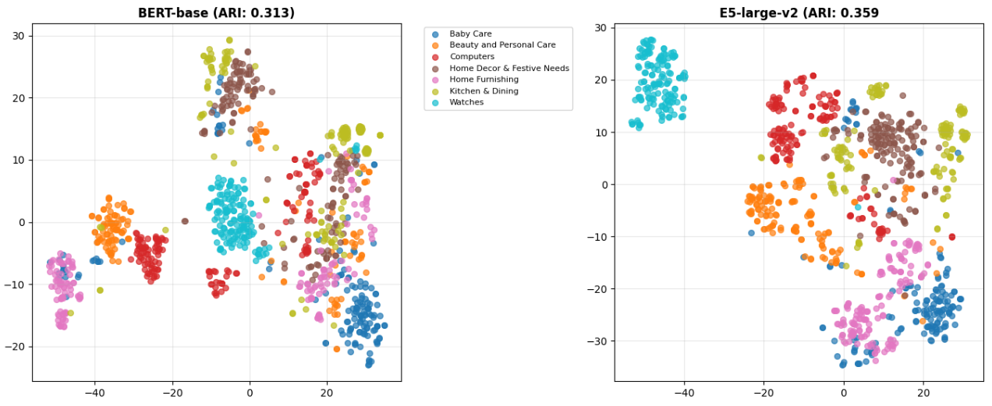
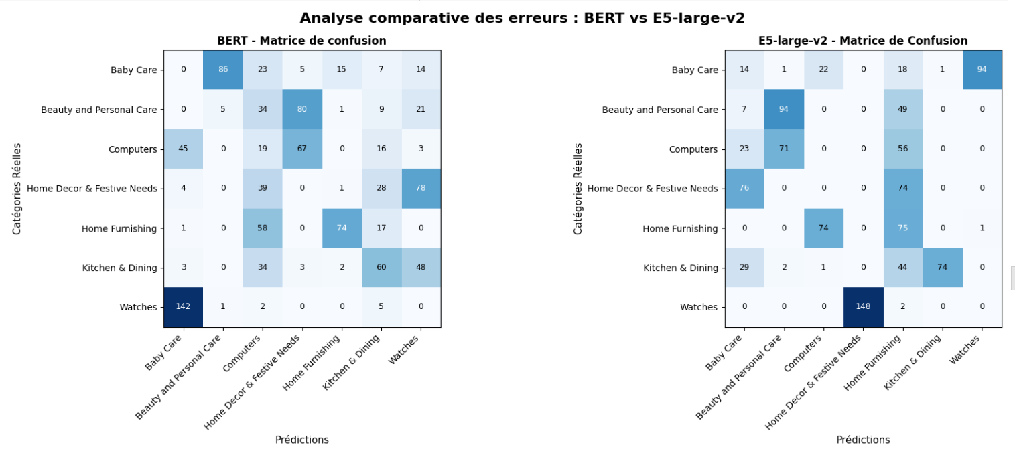
RÉSULTATS COMPARATIFS : ARI +14.7%
Des métriques nettement favorables à E5-large-v2
 | BERT | E5-large-v2 | Evol.
ARI | 0.3133 | 0.3595 | +14.7%
Temps de calcul | 14.5 min | 23.0 mn | +56%
Une qualité de clustering en progrès
Un classification en amélioration
Améliorations avec E5 : Watches+49 correctes - Beauty & Personal Care+89 correctes - Kitchen & Dining+14 correctes
Confusions principales
BERT : Watches → Baby Care : 142 erreurs - Baby Care → Beauty : 86 erreurs
E5-large-v2 : Watches → Home Decor : 148 erreurs (nouvelle) - Réduction globale erreurs Computers

Slide 19
L’OBJECTIF DE RÉALISER UN ÉTAT DE L’ART
1
Identifier une technique récente : E5-large-v2 - 2023
Microsoft Research - Publication ArXiv 2023
État de l'art sur 56 benchmarks BEIR/MTEB
Innovation : Apprentissage contrastif faiblement supervisé
2
La comparer à une technique existante : BERT - 2018
Référence dans le domaine NLP
Baseline pour mesurer les progrès
Conditions équitables : Chaque modèle dans ses conditions optimales
4
Prouver qu'elle apporte une valeur ajoutée
+14.7% ARI : Structuration sémantique supérieure
Aucun preprocessing requis
Clustering produits plus pertinent
POC validé : Faisabilité démontrée sur données réelles e-commerce Flipkart
3
Justifier pourquoi elle est innovante
Ruptures technologiques d'E5-large-v2 :
Apprentissage contrastif
Fonctionne sans preprocessing complexe
Préfixage instructionnel

